Slide 1
英明不朽的雅虎
介绍人——郑广霞

Slide 2
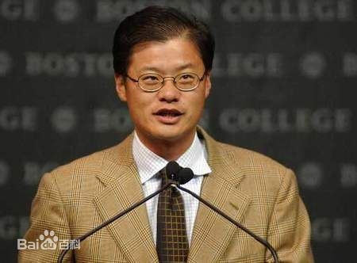
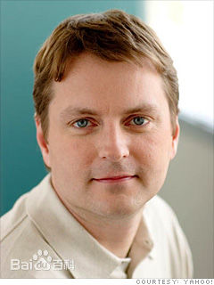
如果问谁发明了现代内燃机汽车，这个问题至今都有很大的争议，但如果你问谁对互联网贡献最大，那这个问题的答案有很大的可能性会是杨致远和戴维·费罗——雅虎的创建人

Slide 3
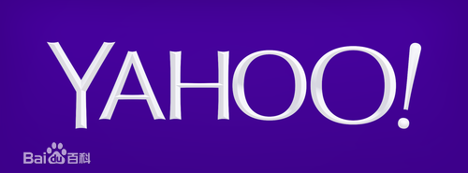
雅虎（Yahoo!，NASDAQ：YHOO）它是美国著名的互联网门户网站，也是20世纪末互联网奇迹的创造者之一。其服务包括搜索引擎、电邮、新闻等，为独立用户提供多元化的网络服务。 同时也是一家全球性的因特网通讯、商贸及媒体公司。是全球第一家提供因特网导航服务的网站。

Slide 4
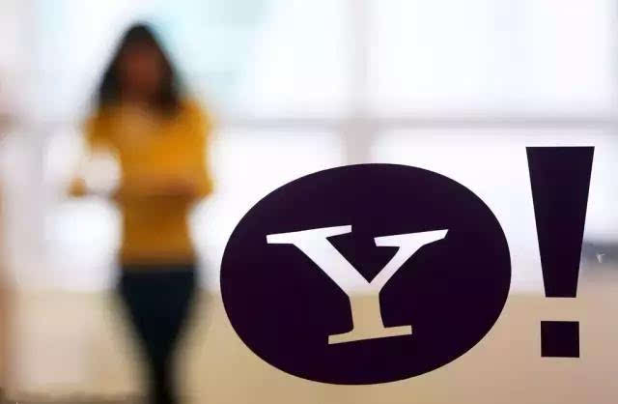
雅虎成功之道
雅虎建立，它并不是创始人杨致远和费罗深思熟虑、精心谋划的产物，而是他们发现了当时的互联网存在信息孤岛的解决办法，于是偶然地就开始了。
雅虎的技术基础是对互联网的一个分类和查询，当时的网站查询信息较多，比较杂乱无章，雅虎这种目录搜索为广大用户提供了一个便利的方式，迎合了大众的口味，发展也就成了必须的事。它就像一副寻宝图，你想要什么，它就会为你提供什么。

Slide 5
YAHOO！只是INTERNET上搜索不同层次的索引工具。它不过把所有站点重新排列，并把它们归于不同层次的目录上。那么，是什么使YAHOO！一举成功呢?
不得不说， YAHOO！看到了INTERNET巨大市场后面的更大的商业利益。在免费为世界提供Internet地址的同时，把所有申请地址的公司纳入自己的轨道，通过在主页上为其做广告而获得利润。1995年，YAHOO！公司的净收入中广告占93%。
YAHOO！一边面对着成千上万的著名企业，一边联系着成万上亿的用户。这就不难理解，一个只有49人的公司，凭借260万份普通股，却造就了两位亿万富翁的原因。YAHOO！的INTERNET策略可谓出其不意，独辟蹊径。表面上看，YAHOO！免费提供3W地址。实际上，它已买断了用户端上所有公司、机构、个人的INTERNET注册权。据1996年2月的统计，YAHOO！平均每天收到3000个Web站点申请。
华人企业家李嘉诚先生曾经说过：“你去找生意做，生意很难做；生意来找你，生意就很好做。”今天的YAHOO！每天都要忙于处理世界各地潮涌般的客户。但他们确实有眼光，你也可以说他们运气好，占住了网络上一块最有利的黄金宝地。

Slide 6
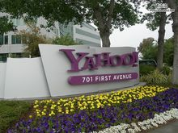
1994年杨致远和大卫-费罗在美国于 1994年创立了雅虎。
1996年4月12日，YAHOO！正式在华尔街上市，上市第一天的股票总价达到5亿美元，而YAHOO（雅虎）1995年的营业额不过130万美元，实际亏损63万美元，直到1996年底，才赚了区区9万美元。
1997年元月，《今日美国》为全国信息网的网络族筛选“内容最丰富、最具娱乐价值、画面最吸引人且最容易使用的网络站台”，结果发现“雅虎（Yahoo）”连续数周在内容最优良、实用性最高、最容易使用等项目上夺魁。
1999年9月，中国雅虎网站开通。
2005年8月11日，雅虎投资10亿美元于阿里巴巴，同时阿里巴巴全面收购雅虎中国，成为阿里巴巴旗下网站。
2005年、2006年，中国雅虎分获由IT风云榜评出的“搜索引擎年度风云奖”和第五届互联网搜索大赛“搜索产品用户最高满意度奖”等殊荣。

Slide 7
一.新颖的营利
如果我们把互联网产业和个人电脑产业做一个对比，那美国在线同时扮演了个人电脑制造商和操作系统制造商两个角色，在它看来，门户网站要挣钱就必须收取上网费。但对于雅虎来说，挣钱的事交给电话和宽带去弄，他所做的就是将门户做好。大量的用户通过雅虎这个门户去搜索信息，门户网站就相当于操作系统。这样的情况下，上网费就越来越少，门户网站的钱却越挣越多。这种做法，让雅虎一下成为互联网的第一品牌。雅虎也成为了全球互联网公司所效仿的对象。（在接下来的一年中，各种门户网站相继出现，从政府部门,学校，公司到个人都在自建网站，互联网上的内容急剧增加，人类进入了信息爆发的时代）

Slide 8
二.独特的互联网盈利方式
互联网免费与开放是杨致远等人的目标，要想达到这个标准很难。必须有人为互联网的运行与发展买单。
杨致远很聪明，想到通过为大公司做广告的方式挣钱，从而使上网免费，这就是泡沫时代破碎前人们所说的“互联网免费午餐”。
杨致远照搬报纸等传统的媒体广告的商业模式，在雅虎首页网站上增加了广告板块，收取广告费来养活自己并发展，从而去增加网站流量。随着流量的提升，雅虎的营业额也达到了前所未有的高度。这一做法也得到了很多互联网公司的效仿，在那个时代也掀起了对流量的追捧。

Slide 9
三.正确的决策与机遇
流量盈利的方式为雅虎带来了金钱与名誉，却也带来了危机，大量追求流量的公司出现，使流量变得不值钱，雅虎也受到了重创。
值得一提的是，在恢复过程中雅虎的决策人发挥了很好的作用，抓住了时机。
雅虎买下了Overture,开始进军搜索引擎。当时雅虎收购了除了Google和Ask Jeeves以外的所有的搜索引擎。凭借搜索广告的收入，雅虎成功回到了巅峰，收入一度达到了最高。

Slide 10
一.错误的决策
作为雅虎的CEO，赛缪尔没有充分认识到雅虎的强项在哪里，反而一味地去追求虚名，妄想做回他的搜索之王的称号。一昧地去追赶Google的技术系统，聘请了许多专家来研制，忽略了其有优势的品牌广告方面，挤压雅虎的利润空间。把雅虎变成了既不是技术公司也不是媒体公司的‘四不像’怪物。并且在失败后，还是一昧的做无谓的扩张，文过饰非，忽悠消费者。给雅虎带来致命的伤害。

Slide 11
二.执行者的走马观花
雅虎出现危机就接连换了几任总裁，不同的执行力对公司有不同的影响。但很不幸，雅虎继赛缪尔之后就没出现有重大贡献的总裁。
·特里·塞梅尔（Terry Semel）
任职时间：2001年5月1日至2007年6月18日
上任时股价：22.31美元
离职时股价：28.12美元
亮点：这名前时代华纳高管经营雅虎时做出了雅虎最重要的投资之一——2005年投资中国企业阿里巴巴。自那时起，阿里巴巴成长为电子商务巨头。然而塞梅尔也犯了最大失误之一：错过了收购谷歌的机会。谷歌最后在搜索引擎方面完胜雅虎。
杨致远（Jerry Yang）
任职时间：2007年6月至2009年1月13日
上任时股价：28.12美元
离职时股价：12.10美元
亮点：这名雅虎联合创始人在董事会的请求下接任雅虎CEO职位。杨致远与塞梅尔一起完成了对阿里巴巴的投资。然而，2008年他因拒绝微软446亿美元的收购而被广泛批评。

Slide 12
卡罗尔·巴茨（Carol Bartz）
任职时间：2009年1月13日至2011年9月6日
上任时股价：12.10美元
离职时股价：12.91美元
亮点：这名Autodesk前CEO进入董事会来扭转雅虎在显示广告市场里的地位，后者主要是由谷歌和随后发展起来的Facebook主宰。因无法追赶Facebook和谷歌并持续在移动、社交和云市场里不断落后，巴茨在上任后两年半被炒鱿鱼，并被首席财务官斯科特·汤普森所取代。在她离职后的一次采访中，巴茨表示雅虎“彻底把我玩完了”。
斯科特·汤普森（Scott Thompson）
任职时间：2012年1月9日至2012年5月13日
上任时股价：15.46美元
离职时股价：15.50美元
亮点：这名前贝宝（Paypal）总裁是任职时间最短的雅虎CEO。在上任四个月后，激进投资者丹尼尔?勒布(Daniel Loeb)暴露了汤普森简历造假，表示他并未获得简历里所列出的计算机学位。雅虎证实了这一消息，并对汤普森进行了重新审核。随后汤普森离职，由罗斯·莱文索恩(Ross Levinsohn)担任代理CEO。

Slide 13
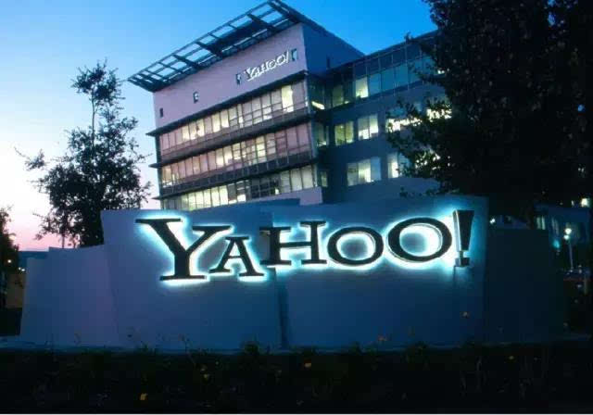
雅虎衰落的故事是互联网广告渠道变迁的历史。一开始它是聚集信息的渠道，之后的二十年内逐渐被替代，先是Google，然后是Facebook。搜索引擎和社交网络取代了门户，成为两个更受欢迎的载体——人的载体，也是广告的载体。
今天的雅虎依然有很好技术资源储备和人才，但是它的战略却是模糊不定，想要站起来有很大的难度。
作为曾经的巨头我们也就只剩下唏嘘，他就像一个残伤的武士，兀自伤神，除了回忆当年荣光，再无他事。
所以雅虎在经历更大的打击后就败了，而巨头也早就转换为了Google。

Slide 14


